Slide 1
Förankrad flygning
BFCL.200 Tethered hot-air balloon flight rating
A BPL holder shall undertake tethered flights with hot-air balloons only if he or she holds a tethered hot-air balloon flight rating in accordance with this point.
To apply for a tethered hot-air balloon flight rating, the applicant shall:
(1) have privileges for the hot-air balloon class;
(2) first complete at least two tethered hot-air balloon instruction flights.
The completion of the tethered hot-air balloon training shall be entered in the logbook and signed by the FI(B) who is responsible for the training.
A pilot who holds a tethered hot-air balloon flight rating shall exercise his or her privileges only if he or she has completed at least one tethered hot-air balloon flight during the 48 months preceding the planned flight, or, if he or she has not performed such a flight, the pilot shall exercise his or her privileges if they have performed a tethered hot-air balloon flight flying dual or solo under the supervision of an FI(B). The completion of such dual or solo flight under supervision shall be entered in the pilots logbook and signed by the FI(B).
GM1 BFCL.200 Tethered hot-air balloon flight rating
A tethered activity where the balloon does not leave the ground is not considered a flight. Such an activity is not eligible to count for initial training or recency for the tethered hot-air balloon flight rating.

Slide 2
AMC1 BFCL.200(b)(2) Tethered hot-air balloon flight
FLIGHT INSTRUCTION FOR THE HOT-AIR BALLOON TETHERED FLIGHT RATING
The instruction flights should cover the following training items:
(a) ground preparations;
(b) weather suitability;
(c) tether points:
(1) upwind; and
(2) downwind;
(d) tether ropes (at least a three-point system, as per the applicable flight manual);
(e) maximum all-up-weight limitation;
crowd control;
pre-take-off checks and briefings;
(h) heating for controlled lift off;
‘hands off and hands on’ procedure for ground crew;
assessment off lift;
assessment of wind and obstacles;
take-off and controlled climb (at least up to 60 ft (20 m)); and
passenger exchange procedures.

Slide 3
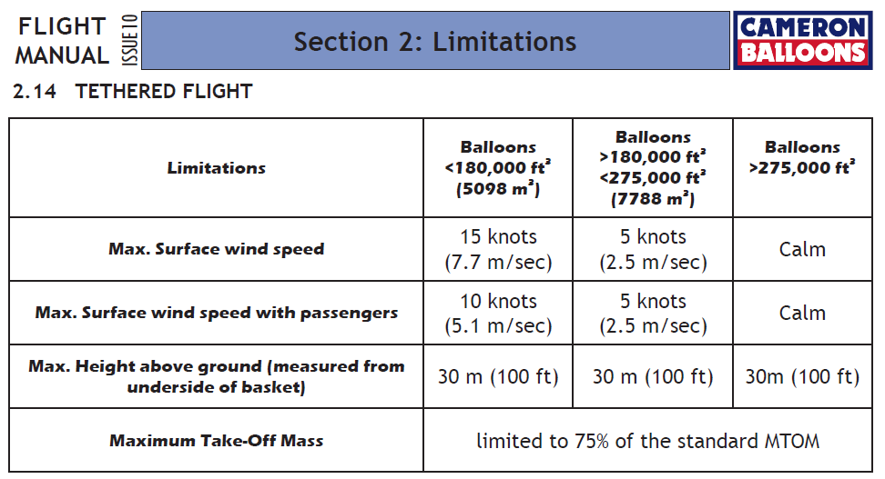
Val av plats
Förankrad flygning kräver en yta (ca 50x50m för en 77:a) som är fri från hinder på marken och i luften (inkluderande luftledningar).
Den måste vara tillräckligt stor för att tillåta en säker fyllning av ballongen och ge plats åt förankringslinorna. I flygriktningen får inte finnas några hinder om någon av förankringarna skulle fallera.
Under den förankrade flygningen är det viktigt att hålla eventuella åskådare på avstånd från korg, förankringslinor och eventuella bilar som används att förankra i.

Slide 4
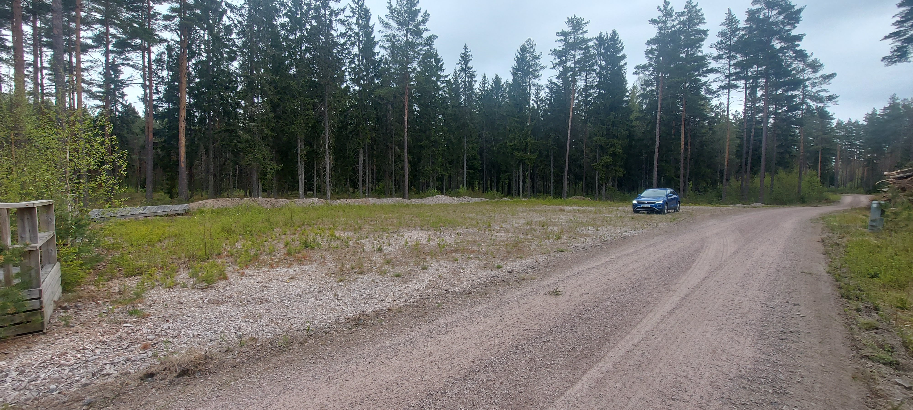
Kontrollera omgivningen i förväg

Slide 5
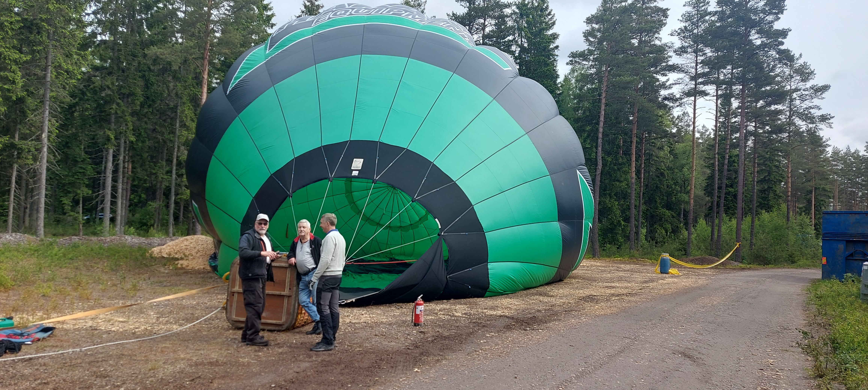

Slide 6
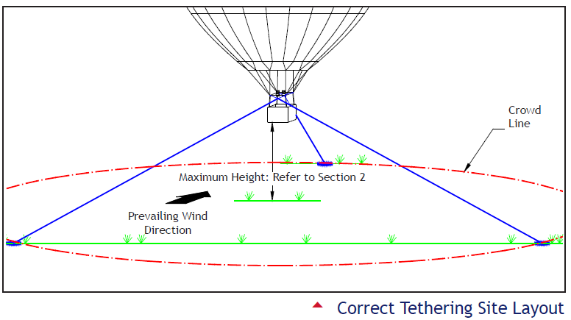
Riggning
Det bästa sättet att förankra är i en låg triangel (under 45° ) med ballongen i mitten/toppen. Ju högre den förankrade ballongen skall flyga ju större skall triangelns bas vara, för att kunna behålla förankringsrepens vinkel under 45° mot marken. Om vinden ökar skall triangeln göras plattare antingen genom minskning av avståndet mellan förankringspunkterna eller kortande av förankringsrepen.

Slide 7
Repen som du använder vid förankring skall ha en draghållfasthet på minst 4000 kg och skall inspekteras före varje användande. Om du använder separata karbinhakar (inte ballongens) skall dessa tåla en påfrestning på 5000 kg. Kolla märkningen.
Ankare för förankring skall tåla en belastning på 4000 kg.
Två förankringsrep skall arrangeras mot vinden för att bära den största belastningen. Vinkeln mellan dem skall vara mellan 60° och 120°.
Två förtöjningsrep fästs i de smidda ringarna på vindsidan och ett rep fäst på samma sida som scoopet och förankras i vindriktningen.
Under fyllningen av ballongen kontrollera att karbinhakarna endast belastas i sin längdriktning. Tvärsgående belastning, speciellt över öppningen/låsningen, kan medföra att karbinhaken brister vid belastning långt under beräknad belastning

Slide 8
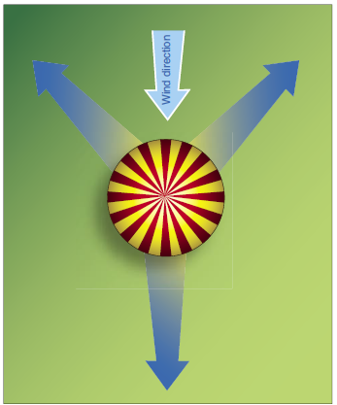
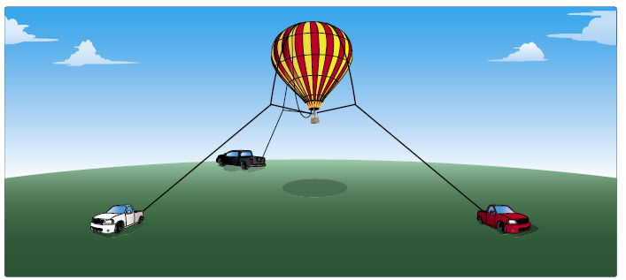
Två sätt att förankra

Slide 9
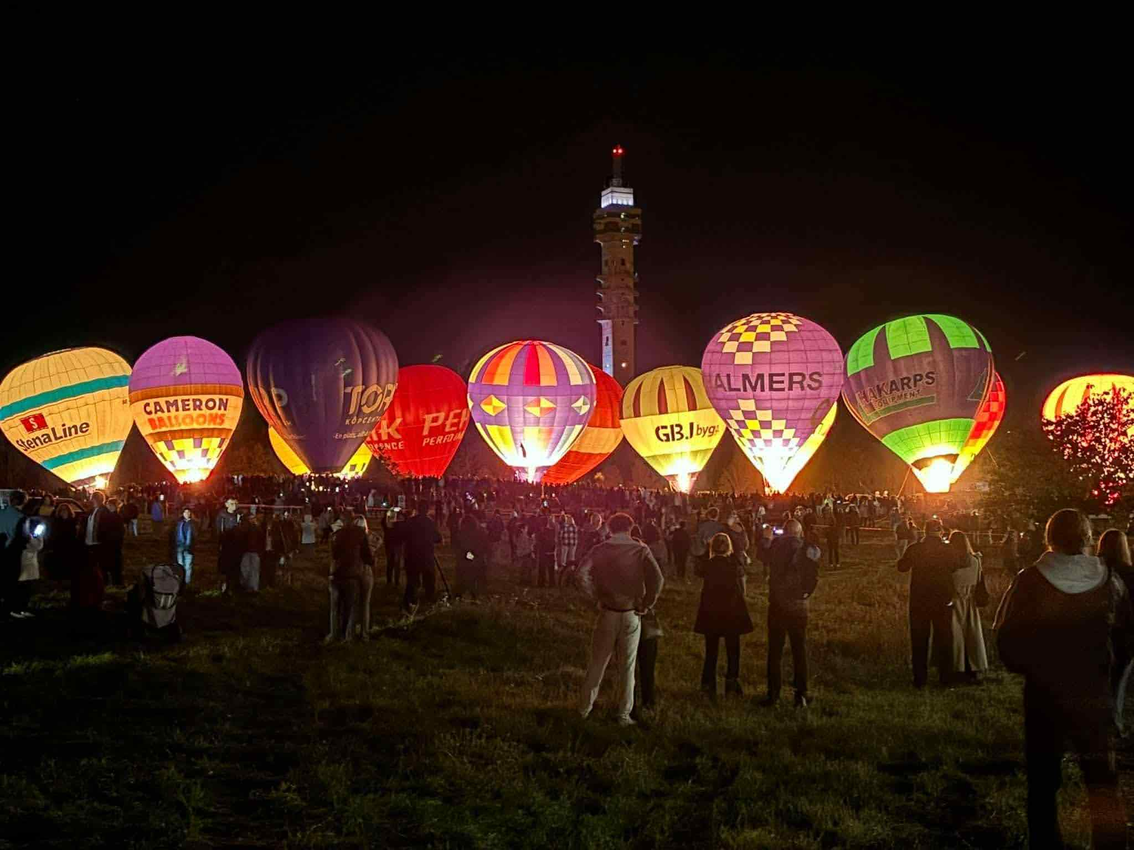
Nightglow Gärdet 27/9
Foto anonym Facebook användare

